Slide 1
Особенности заключения электронного договора в ГИС ТОРГИ
В.Е. Сидоров
Представитель центра по развитию ГИС ТОРГИ

Slide 2
ЭЛЕКТРОННЫЙ ДОГОВОР В ГИС ТОРГИ
Электронный договор в ГИС ТОРГИ - это:
  Структурированный электронный документ
  Автоматическое предзаполнение сведений договора на основании данных из размещенного извещения и протокола об итогах торгов
  Юридически значимый документ (УКЭП)
  Возможность предоставления документов
  в контролирующие, судебные и иные органы государственной власти в исходной электронной форме за счет использование формата договорного документа, утвержденного
  ФНС России
  Система обеспечения процесса заключения договора: от этапа подготовки проекта, выбора порядка и способа подписания сторонами
  до формирования уведомлений, обмена сообщениями и отслеживания изменений
  Система автоматических контролей: от проверки корректности введенных сведений до проверки соответствия условий договора сведениям
  о процедуре торгов и контроля возможности заключения
  Источник сведений для всех последующих этапов исполнения электронной сделки

Slide 3


СТРУКТУРИРОВАННЫЙ ЭЛЕКТРОННЫЙ ДОГОВОР
  Извещение
  о проведении
  торгов
  Протокол
  результатов торгов
  Регистрационные данные
  участников
  Сведения о полномочиях
  Титул договора
> 120
реквизитов
75%
автозаполнение

Slide 4


СТРУКТУРИРОВАННЫЙ ЭЛЕКТРОННЫЙ ДОГОВОР
Структурированная часть
машиночитаемое представление
реквизитов документа
«Титульный лист»
нулевой раздел договора со всеми реквизитами из структурированной части
Прилагаемые документы
неструктурированные сведения договора
(неотъемлемая часть договора) -
- файлы-вложения
Единый контейнер
PDF/A-3 с вложенным XML-файлом
и подписями сторон договора
(формат договорного документа, утвержденный приказом ФНС России № ЕД-7-26/236 от 24.03.2022)

Slide 5
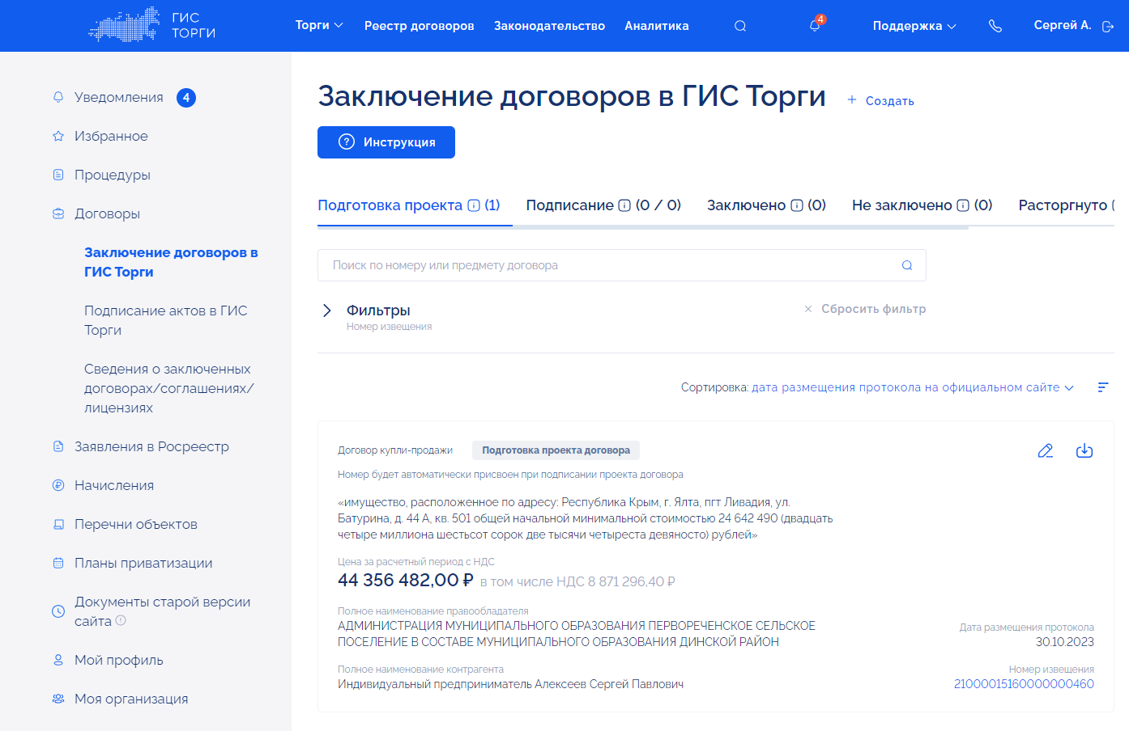
ЛИЧНЫЙ КАБИНЕТ ПРАВООБЛАДАТЕЛЯ

Slide 6
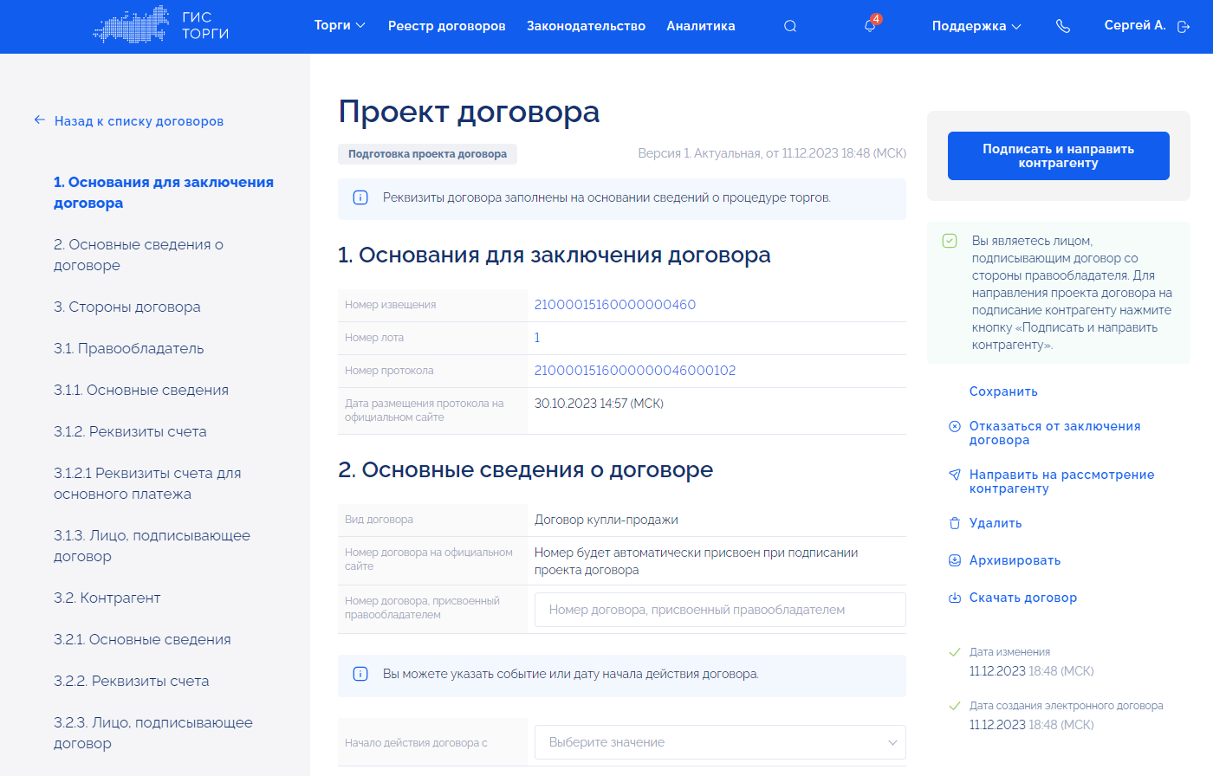
ПОДГОТОВКА ПРОЕКТА ДОГОВОРА

Slide 7
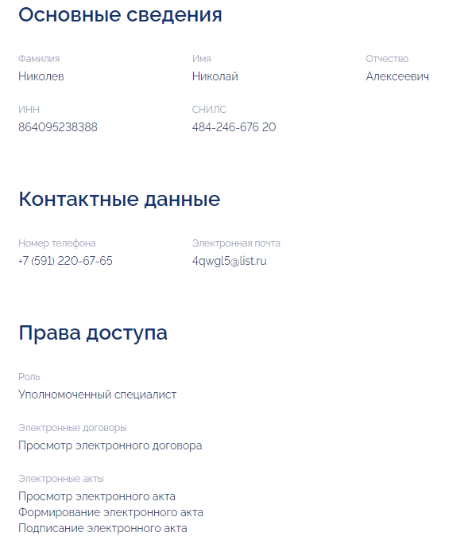
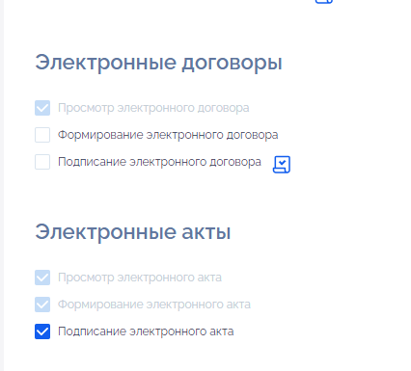
НАСТРОЙКА ПОЛНОМОЧИЙ

Slide 8
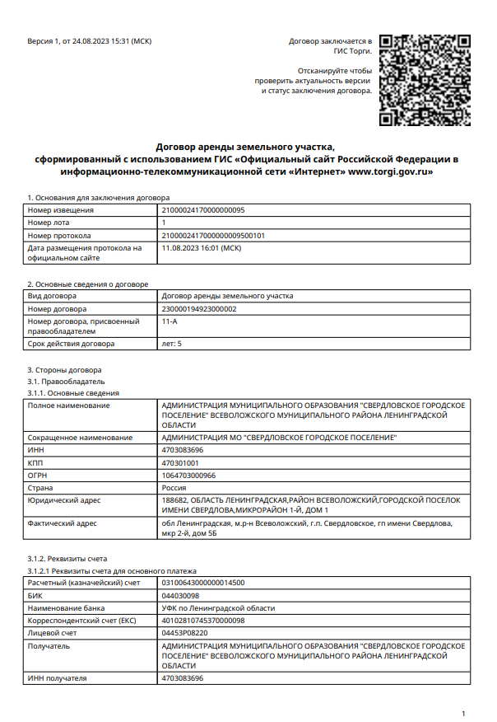
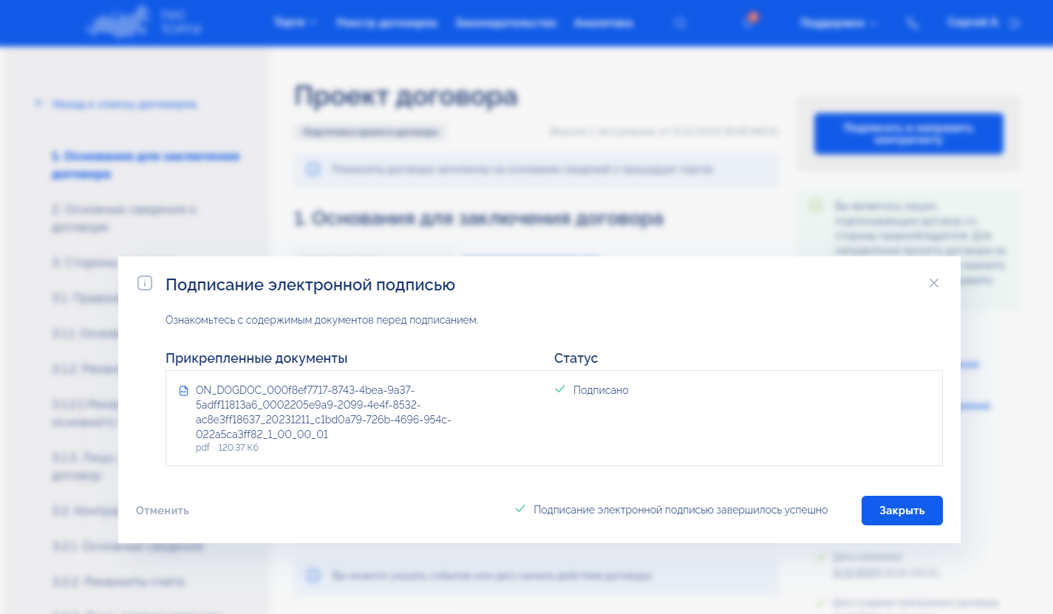
ПОДГОТОВКА ПРОЕКТА ДОГОВОРА

Slide 9








ФУНКЦИОНАЛЬНЫЕ ВОЗМОЖНОСТИ
Возможность заключения договора представителем (по доверенности,
в т.ч. МЧД)
Возможность заключения дополнительных соглашений
Возможность обмена сообщениями между сторонами сделки
Сервис проверки визового экземпляра проекта договора с использованием QR-кода
Визуальное отображение электронных подписей сторон в договоре
Приглашения участника для заключения договора
Уведомления о событиях процесса заключения договора
Отслеживание изменений и логирование событий

Slide 10
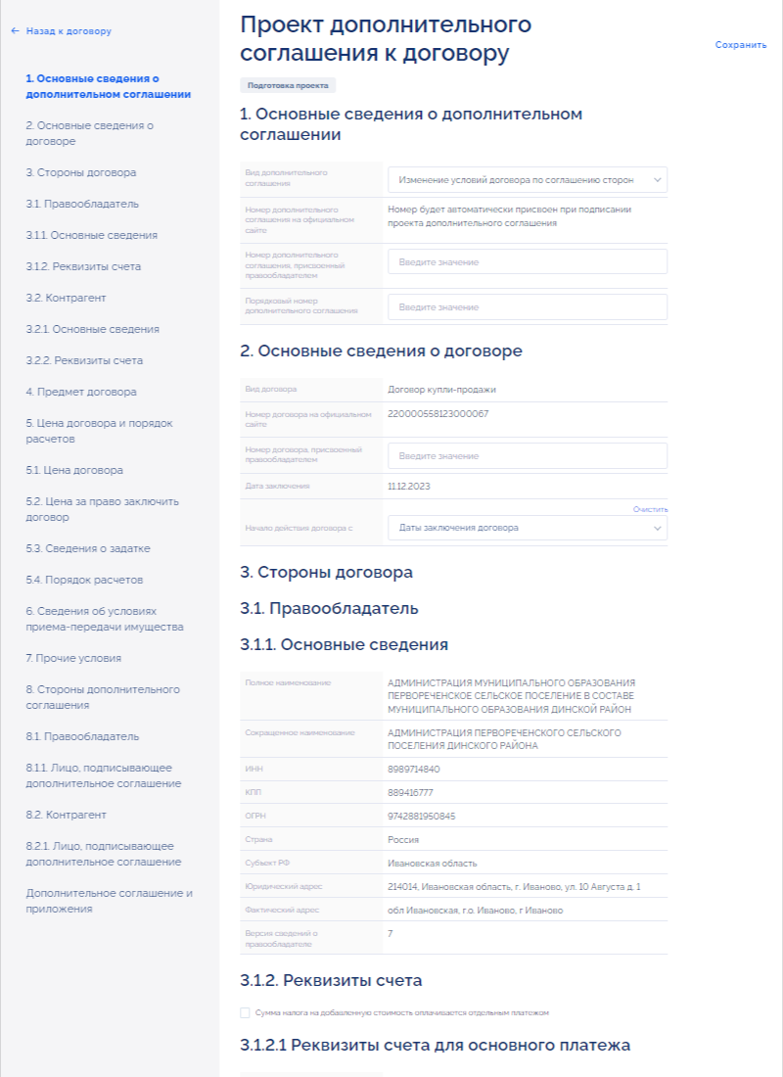
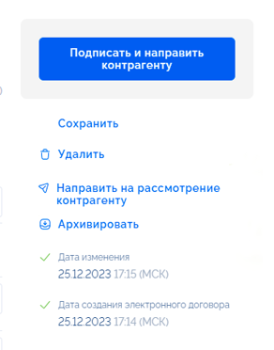
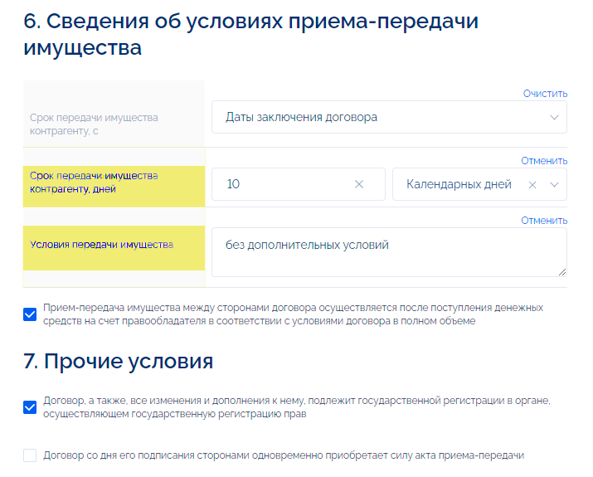
ПОДПИСАНИЕ ДОПОЛНИТЕЛЬНОГО СОГЛАШЕНИЯ

Slide 11
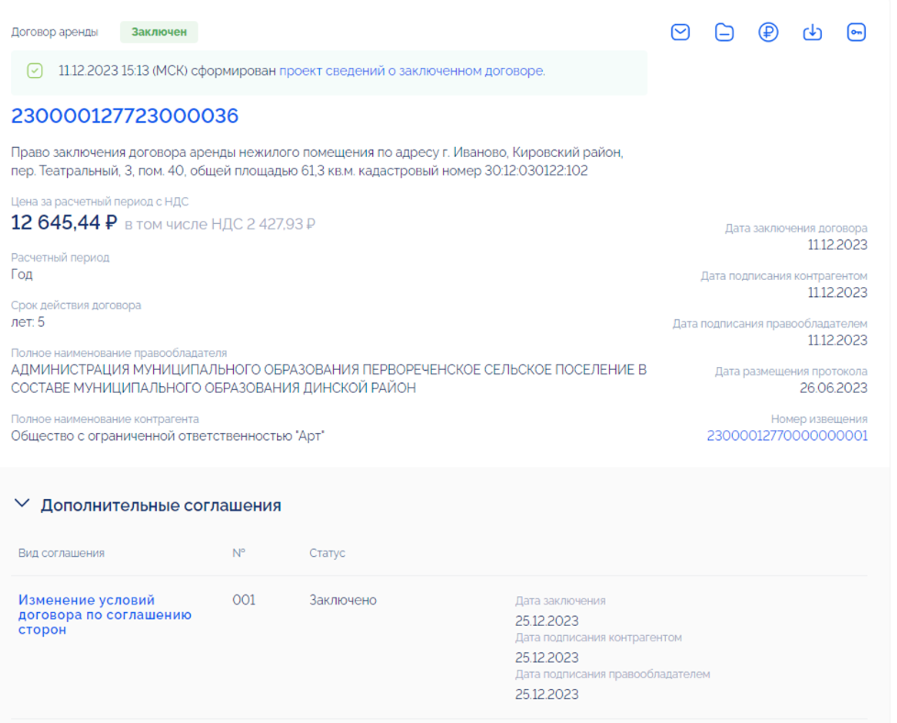
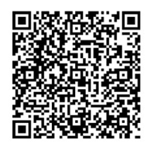
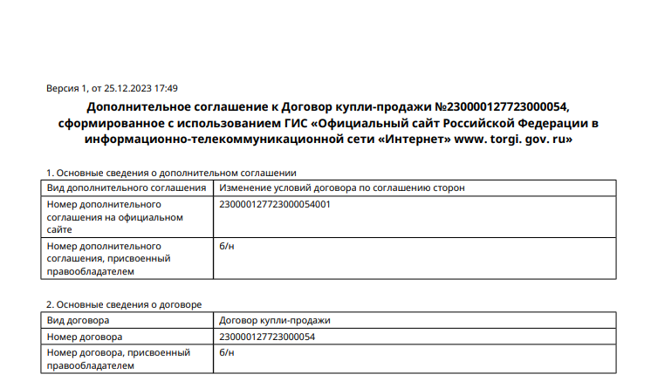
ПОДПИСАНИЕ ДОПОЛНИТЕЛЬНОГО СОГЛАШЕНИЯ

Slide 12
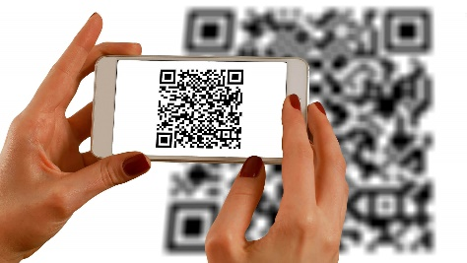
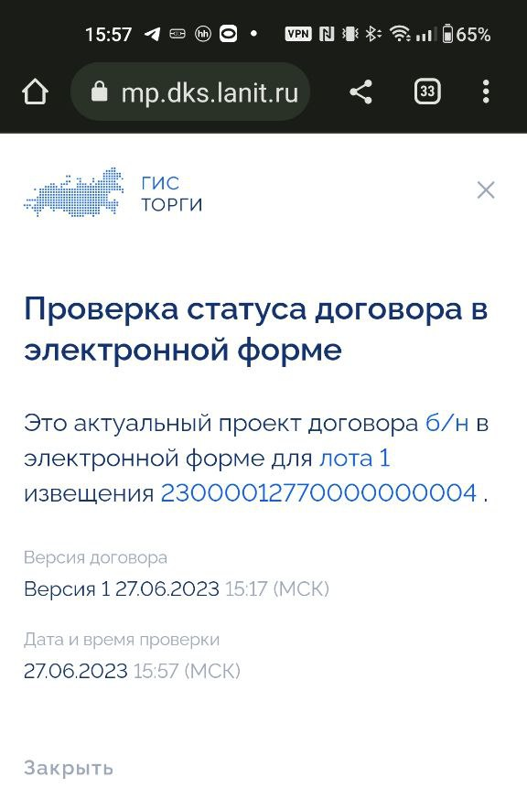
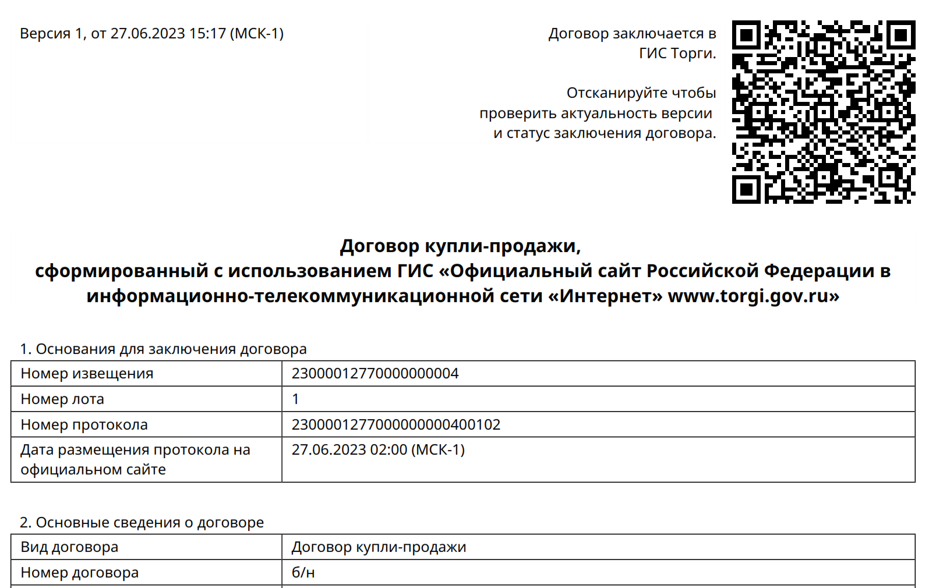











ПРОВЕРКА ВИЗОВОГО ЭКЗЕМПЛЯРА

Slide 13
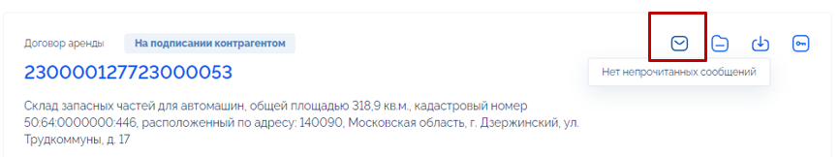
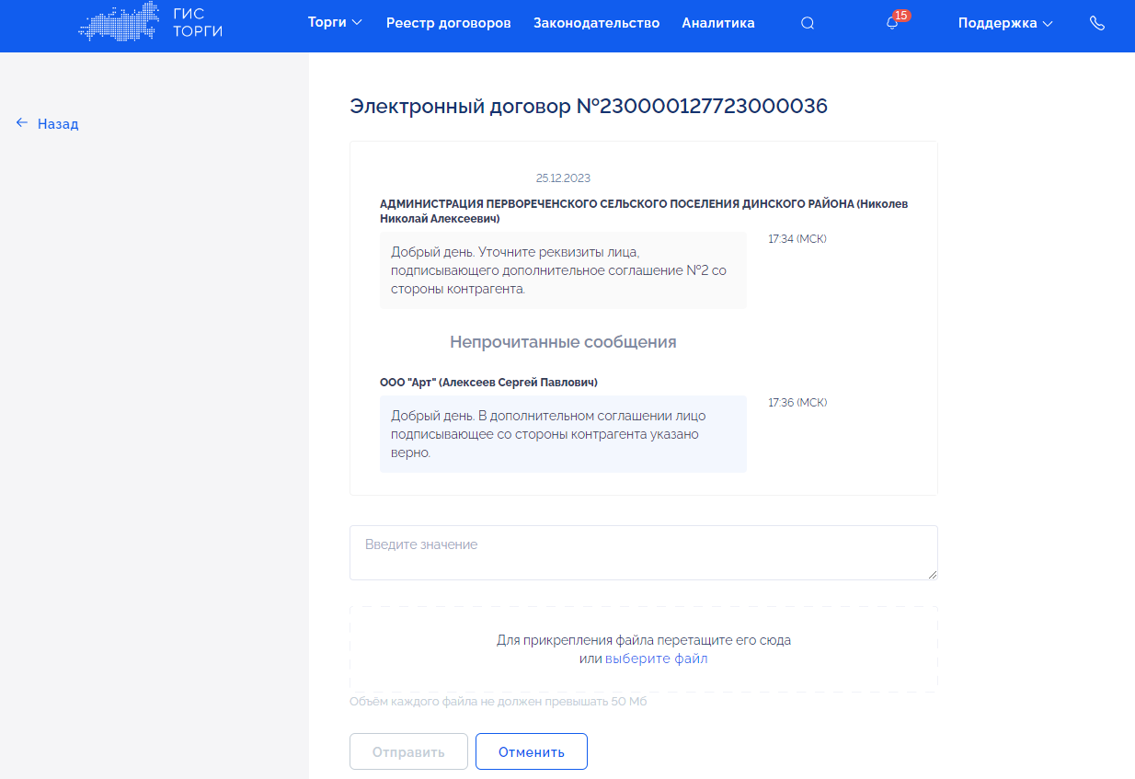
ОБМЕН СООБЩЕНИЯМИ

Slide 14
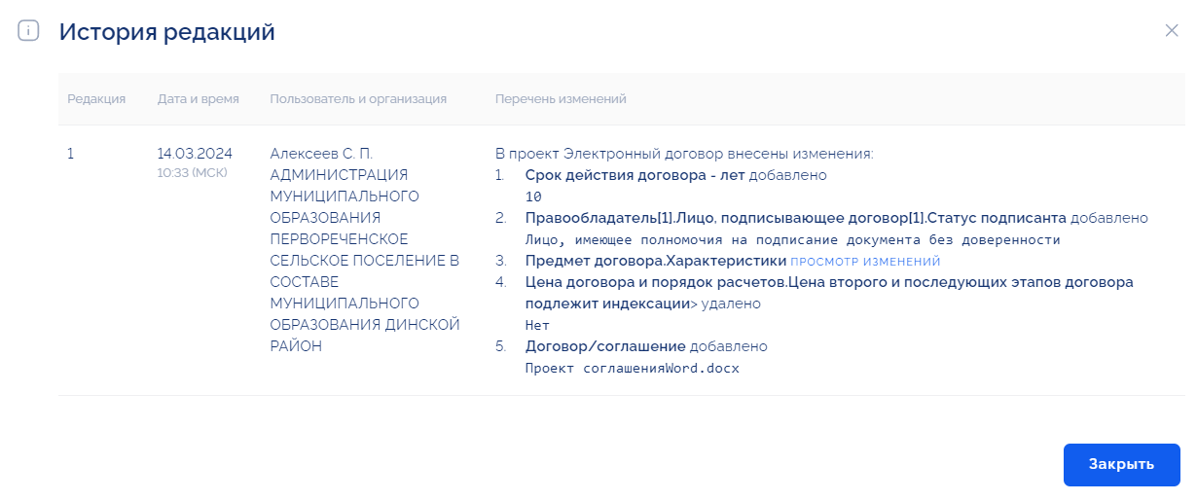
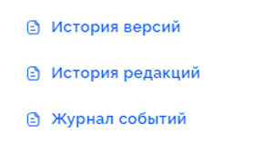
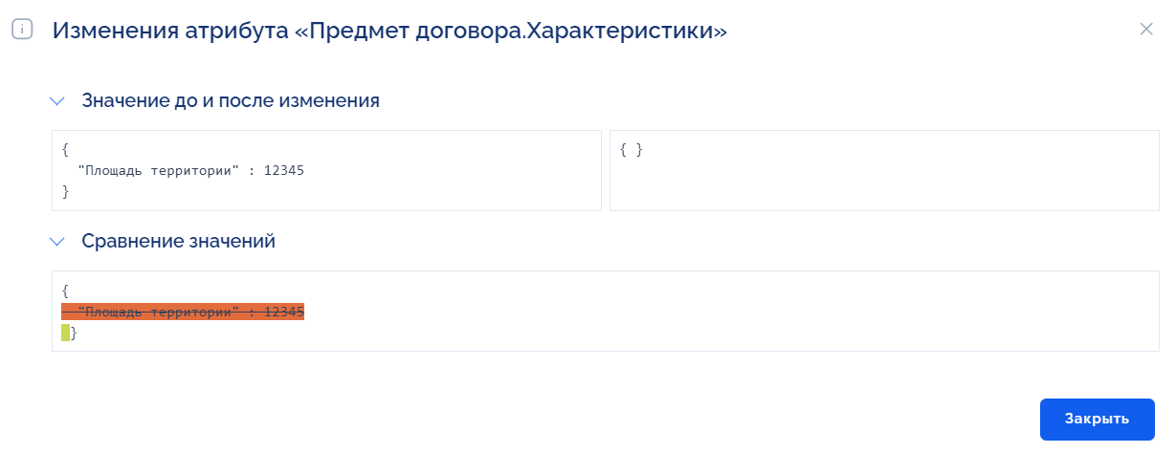
ОТСЛЕЖИВАНИЕ ИЗМЕНЕНИЙ И ЛОГИРОВАНИЕ СОБЫТИЙ

Slide 15
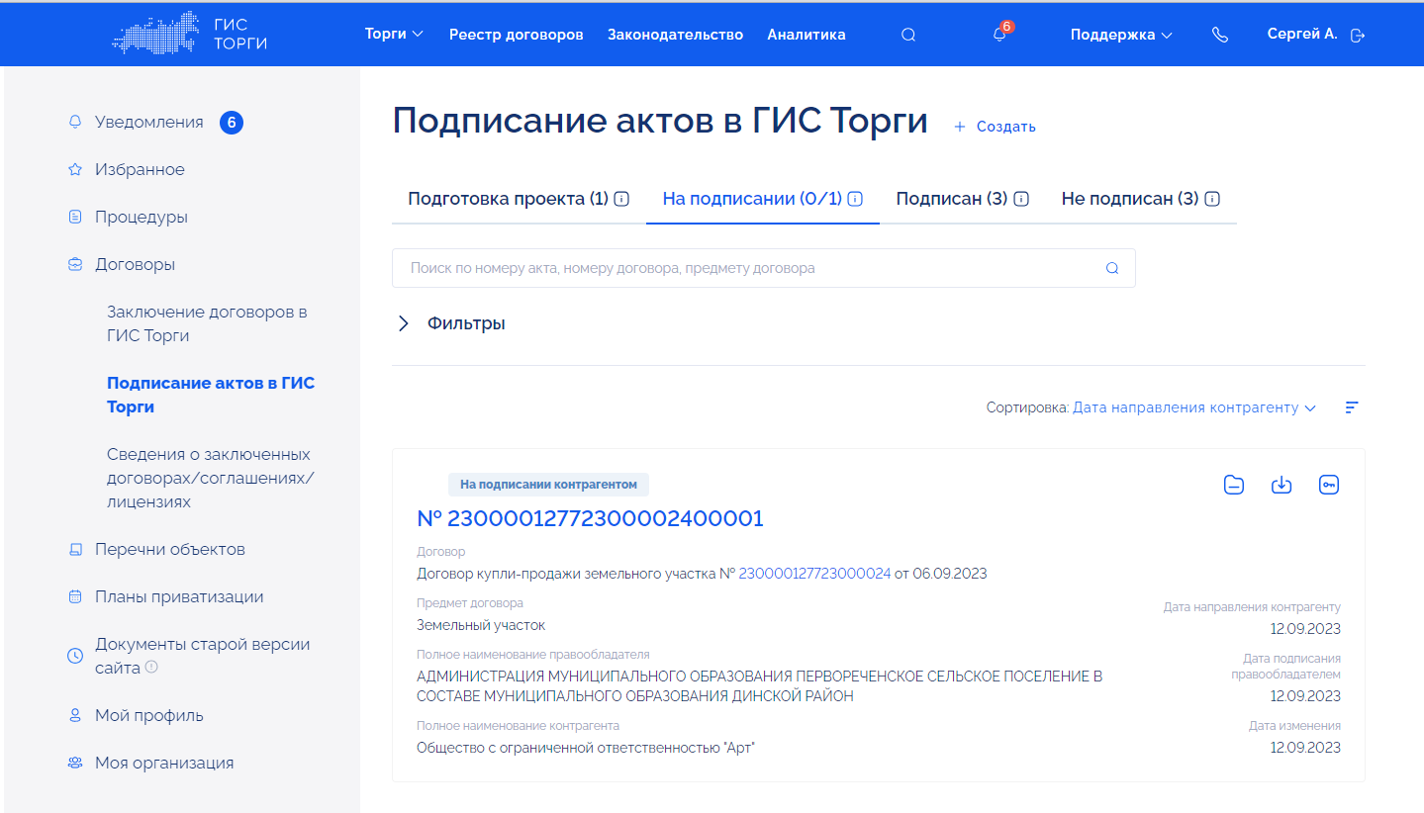
АКТ ПРИЕМА-ПЕРЕДАЧИ В ГИС ТОРГИ
  Неструктурированный электронный документ (планы по переводу в структурированный вид до конца 2024 года)
  Юридически значимый документ (УКЭП)
  Автоматические контроли на возможность формирования акта-приема передачи в соответствии с условиями электронного договора

Slide 16

СПАСИБО ЗА ВНИМАНИЕ!
www.roskazna.gov.ru
г. Москва, 2024 год

